Slide 1
Воспитательный потенциал урока
Учитель начальных классов
Быкова Галина Ивановна
МКОУ СОШ с. Сорвижи
Арбажский район
Кировская область

Slide 2
Государство о воспитании: закон об образовании РФ; концепция модернизации российского образования ; письмо Министерства образования РФ от 2 апреля 2002г.; образовательный стандарт.

Slide 3
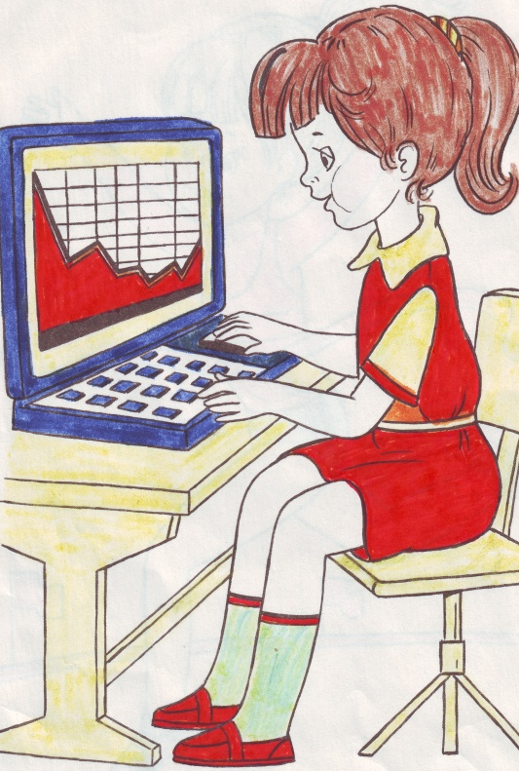
«У учителя, умеющего воспитывать знаниями, эти знания… выступают как инструмент, с помощью которого ученики сознательно осуществляют новые шаги в познании мира»
В.А. Сухомлинский

Slide 4
Воспитательные задачи: воспитание культуры умственного труда; воспитание интереса к знаниям; воспитание чувства ответственности за результаты своего труда; воспитание культуры общения, толерантности; воспитание нравственного отношения к … ; воспитание гражданственности; воспитание нравственных чувств и представлений; воспитание чувства долга; воспитание самодисциплины; воспитание настойчивости; воспитание трудолюбия, упорства в достижении цели; воспитание коллективизма; воспитание эстетических взглядов и вкусов; воспитание творческой активности.

Slide 5
Модель современного педагога
Педагогическое мастерство
мобильность
Исследовательская компетентность
коммуникабельность
медиа - образованность

Slide 6
Условия реализация воспитательного потенциала :
решения воспитательных задач в ходе каждого урока в единстве с задачами обучения и развития личности школьника;
целенаправленного отбора содержания учебного материала, представляющего ученикам образцы подлинной нравственности;
использование современных образовательных технологий;
организация самостоятельной творческой исследовательской деятельности.

Slide 7
Воспитательный успех
урока зависит от: -содержания учебников; -методов и приёмов обучения; -эмоционального уровня общения; -структуры урока; -технологии.

Slide 8
«Хочешь наукой воспитывать ученика – люби свою науку, и ты воспитаешь их, но ежели ты сам не любишь её, сколько ты ни заставлял учить, наука не произведёт воспитательного воздействия.» Л.Н.Толстой

Slide 9
Спасибо за внимание.

